Slide 1


Publishing Guide
Date : 2013.02.01
Version : 3.02

Slide 2

History
버전 | 날짜 | 내용 | 작성자
v1.00 | 2011-08-17 | 최초작성 | 김명희
v1.01 | 2011-08-18 | 페이징 템플릿, 버튼 규칙 추가 | 김명희
v1.02 | 2011-08-25 | Footer fixed(브라우저 하단에 항상 따라다니는 bar) 추가 | 이종민
v1.03 | 2011-09-01 | 컨텐츠 영역 안에서 사용하는 디자인 된 scroll bar 소스 추가 | 김명희
v1.04 | 2011-09-23 | 특수기호 문자 정리 파일 추가 | 김명희
v1.05 | 2011-09-30 | 모달 팝업 템플릿 사용 방법 수정 | 김명희
v1.06 | 2011-10-13 | 제이쿼리 slide show 템플릿 소스 추가 | 김명희
v2.00 | 2011-10-27 | 버전 2.00 제작 | 김명희
v2.01 | 2012-07-16 | Template소스 추가 및 변경 | 이종민
v3.00 | 2012-11-07 | 버전 3.00 제작 | 이종민
v3.01 | 2013-02-01 | HTML, CSS 작성규칙 추가 및 수정, 온라인 검사 및 변환기 추가 | 이경주
v3.02 | 2013-02-04 | 문단 정리 및 맞춤법 적용, 변환기 내용 삭제 | 이경주

Slide 3
table of contents
1. | HTML 코드 작성 규칙
2. | HTML element 작성 규칙
3. | CSS 코드 작성 규칙
4. | 네이밍 규칙
5. | 제이쿼리 달력, 에디터
6. | 온라인 검사 및 변환기
7. | Template

Slide 4
1. HTML 코드 작성 규칙

Slide 5
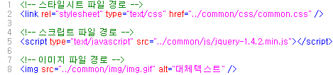
파일의 경로
유지보수의 편의 및 HTML 작업자의 퍼포먼스를 위하여 상대 경로로 작업한다.
작업이 완료된 HTML 파일은 로컬 브라우저와 다양한 OS에서 확인이 가능하여야 한다.

Slide 6
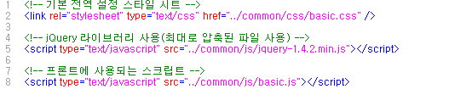
head 영역의 파일 링크
웹 문서 전송 속도를 높이기 위하여 최소한의 파일을 사용한다. 아래의 3개의 파일이 기본 파일이다.
기본 레이아웃과 구조를 달리하는 페이지는 별도의 layout.css를 링크한다. 예) 팝업 페이지의 경우 popup_layout.css
프로젝트의 규모에 따라 basic.css 대신 reset, layout, contents의 CSS를 연결한 import.css를 링크한다.
기본 지정된 js 파일 이외의 스크립트 파일의 사용이 있을 경우 body 영역 안에서의 javascript 파일의 링크를 허용한다.

Slide 7
표준 문법의 사용
HTML은 해당 DTD의 명세에 맞게 작성하며, W3C validation을 통과해야 한다.
DTD를 제외한 모든 element와 attribute는 소문자로 작성한다.
attribute의 값은 큰따옴표("")로 묶는다.
특수기호는 Entity name을 사용하여 entity 코드로 변환한다. Entity 코드는 ISO-8859-1을 기준으로 한다. * 참고 : HTML ISO-8859-1 Reference
주의 해야 할 특수기호
Character | " | & | < | > |  | ·
Entity Name | &quot; | &amp; | &lt; | &gt; | &nbsp; | &middot;

Slide 8
파일의 인코딩
*.html, *.css, *.js의 파일의 저장 방식을 설정할때
반드시 개발과 협의가 필요하다.
문자 셋(charset)별 인코딩
문자 셋(charset) | 기본 인코딩
charset=utf-8 | utf-8
charset=euc-kr | ANSI

Slide 9
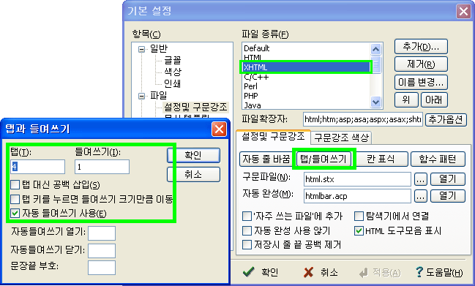
코드 들여쓰기
코드의 가독성을 높이고 전체 HTML 구조를 쉽게 파악하기 위하여 들여쓰기 규칙을 준수한다.
마크업의 중첩이 깊어짐에 따라 자식 element를 들여 쓰고 탭의 공백을 설정한다.
예) EditPlus

Slide 10
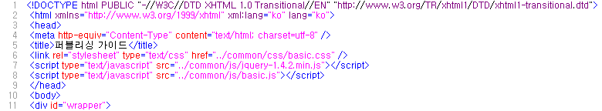
코드 들여쓰기를 하지 않는 경우
html의 자식 element인 head, body
head의 자식 element인 meta, link, script
body의 자식 첫 번째 element인 div="wrapper”

Slide 11
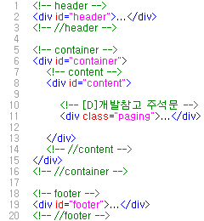
빈 줄 및 주석
그룹을 감싸고 있는 객체를 구분하기 위하여 코드 그룹 간 1줄씩 빈 줄을 만드는 것은 허용하며, 빈 줄의 간격은 1줄을 초과할 수 없다.
주석 기호와 주석 내용 사이에는 반드시 공백 한 칸이 있어야 한다.
주석 기호와 주석 내용 사이에는 다른 기호가 올 수 없다.
시작과 종료 주석의 내용은 동일해야 하며, 종료 주석 내용 앞에 //문자를 추가한다.
레이아웃 element는 id이름과 동일한 주석내용을 작성한다.
레이아웃 element를 제외한 독립된 콘텐츠 영역의 주석 표기는 선택 사항이다.
개발참고 주석은 내용 앞에 [D]문자를 추가하며, 종료 주석은 사용하지 않는다.

Slide 12
2. HTML element 작성 규칙

Slide 13
문서형(Document Type Definition) 선언
문서형을 선언하지 않으면 브라우저 호환성을 확보하지 못함. 문서형을 선언하는 것은 상호 운용성을 보장하기 위함이다.
※ DTD 설정 별 표준 문법으로 마크업 하더라도 Quirks Mode로 인식하여 바르게 해석되지 않은 경우
DTD가 선언되지 않은 경우(html 태그로 문서시작)
선언한 DTD 앞에 다른 문자가 오는 경우

Slide 14
언어 및 문자 셋(charset) 지정
lang 속성은 User Agent가 언어를 올바로 해석할 수 있게 도와주며, 검색과 음성 장치에 활용된다.
utf-8 인코딩 기본. DB의 인코딩 방식과도 관련이 있으므로 개발자와 협의하여 결정.
utf-8은 다국어 지원이 가능하며, euc-kr 보다 표현 가능한 한글(고어, 음절 등)이 많음.
한글은 utf-8에서 3바이트, euc-kr에서 2바이트를 차지하기 때문에 utf-8이 euc-kr에 비하여 DB 저장 용량이나 traffic이 많을 수 있음.

Slide 15

구조와 표현의 분리
문서의 마크업 언어(HTML)와 화면 표시(CSS)언어를 본래의 목적에 맞게 최대한 분리한다.
특정 element에 id, class, style을 선언할 때에 선언 순서는 엘리먼트의 기본 속성 지정 후 마지막에 id, class와 style을 선언한다.
input[text], select, 테이블 셀 element의 경우 너비의 고정 폭 지정 허용함

Slide 16
이미지 element
alt 속성은 반드시 제공되어야 하며 빈 값을 사용하지 않는다.
의미가 없는 visual 이미지의 경우 alt 속성의 빈 값을 허용한다.
유지보수의 편의성을 위하여 width, height 속성은 사용하지 않는다.
대체 텍스트 사용으로 일부 브라우저에서 말 풍선이 나타나는 것을 방지해야 할 경우 title 속성의 빈 값을 제공한다.
이미지 map 사용을 지양하며 positioning 방법을 사용한다.

Slide 17
3. CSS 코드 작성 규칙

Slide 18



CSS 코드 작성 기본규칙
모든 속성은 영문 소문자로만 작성
마지막 선언된 속성은 세미콜론(;)을 사용하지 않는다.
선택자 간, 중괄호간 공백을 사용하지 않는다.

Slide 19
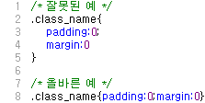

CSS 코드 작성 기본규칙
들여쓰기는 허용하지 않는다.
CSS 주석 처리는 시작 주석을 작성하며 종료 주석은 작성하지 않는다. 종료코드 이후에 오는 요소에 한 칸 띄어 쓰기를 허용한다.
'*' 공통 선택자는 웹 페이지의 성능을 저하를 가져오기 때문에 사용하지 않는다.

Slide 20
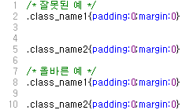
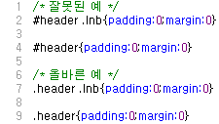
CSS 코드 작성 기본규칙
객체를 구분하기 위하여 코드 그룹 간 1줄의 빈 줄을 허용한다. 빈 줄의 1줄을 초과하지 않는다.
id와 class를 조합하여 사용하지 않는다. id를 CSS로 표현하기 위하여 선택자로 사용하지 않는다.
레이아웃 요소로 예약되어 있는 id에 대해서는 예외 사항을 적용한다.

Slide 21
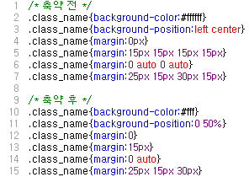
CSS 코드 작성 기본규칙
속성의 축약/약식 속성 사용

Slide 22
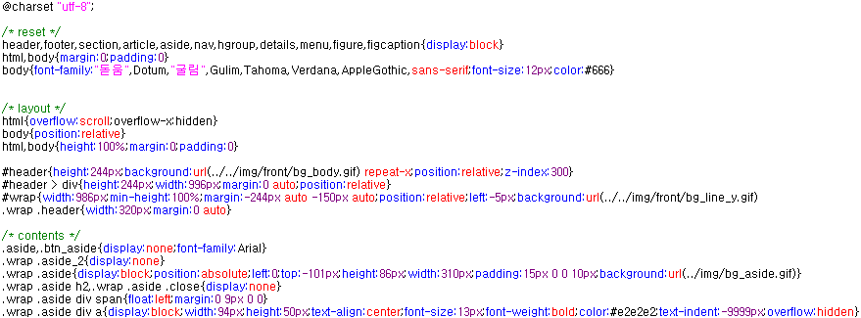

CSS 코드 작성 기본규칙
basic.css 입력 시 reset, layout, contents를 포함하여 작업한다. (구분을 위해 주석으로 표시)
import.css 입력 시 각 reset, layout, content의 CSS 파일 생성 후 import.css 에 연결

Slide 23
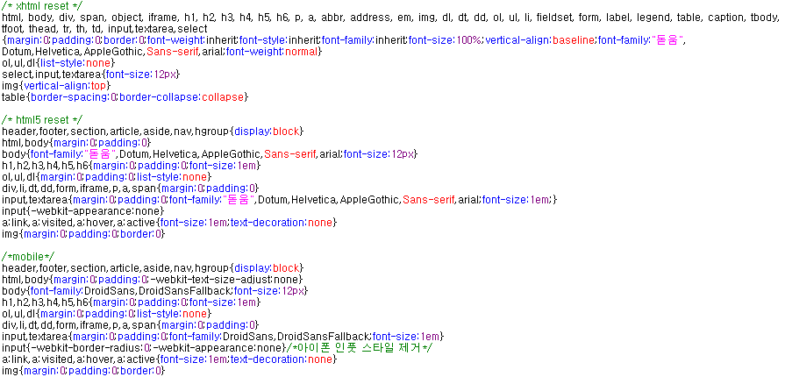
CSS 코드 작성 기본규칙
reset CSS (프로젝트의 상황에 따라 수정해서 사용)

Slide 24
CSS 코드 작성 기본규칙
주 사용 CSS
.ellipsis : text가 overflow 되었을 때, 엘리먼트 크기 이상의 글이 들어 있음을 말 줄임표를 이용하여 나타내 준다.
.hidden : 우리 눈에 보이지 않게 숨기고, 텍스트 경우에는 스크린 리더에서 읽어 줄 수 있게 한다.
.clear : 가로로 정렬하는데 쓰이는 태그 li, dd, div, p, span 등에 float:left나 display:inline-block 값을 입력했을 때 하위 element들이 딸려
올라오는 것을 방지하거나, 제어할 수 있다.

Slide 25
4. 네이밍 규칙

Slide 26
공통 규칙
잘못된 예 | 올바른 예 | 설명
Tit_section | tit_section | 시작이름은 영문 대문자, 숫자, 특수문자로 시작할 수 없다.(파일 및 폴더 제외)
cancle_btn, 1_tab_on_type.gif | btn_cancle, tab_type_1_on.gif | 네이밍의 조합은 '형태_의미_순서_상태'을 기본 순서로 사용한다.
customerService | customer_service | 언더스코어( _ )의 조합은 파일, 폴더, 이미지, CSS 네이밍에 사용한다.
 | cyber_center, cyber_center_2 | 동일한 이름의 네이밍의 경우 가장 뒤에 숫자를 사용하여 분류 지어 사용할 수 있으며 첫 번째 파일은 숫자를 생략하여 사용할 수 있다.

Slide 27
파일 및 폴더
개발과 기획에서 정의된 디렉토리 구조도 및 화면 아이디가 정의가 되어있다면 그에 준한 규칙에 따라 파일 및 폴더의 이름을 사용한다.
분류 | 예제 | 설명
Folder | html | 메뉴 별 의미에 맞는 영문 명으로 생성
 | common | css, img, js 폴더 모음
 | css | css파일 폴더
 | img | img파일 폴더
 | js | Javascript파일 폴더
CSS | import.css | reset.css, contents.css, layout.css 를 @import 한다.
 | reset.css | 브라우저 기본 css 속성을 초기화한 파일
 | contents.css | 콘텐츠 내용의 표현을 정의한 파일
 | layout.css | 레이아웃 구조의 표현을 정의한 파일
 | basic.css | reset.css, contents.css, layout.css 등 @import 하지 않고 하나의 파일에 작성
Javascript | basic.js | 전역에 사용하는 스크립트를 작성한다.

Slide 28
레이아웃 예약어
예약어 | 설명
wrap | 페이지 전체 영역 grouping
header | 머리글 영역
container | 본문영역 grouping
content | 주요 콘텐츠 영역
footer | 바닥글
pop_wrap | 팝업 페이지 전체 영역 grouping
pop_header | 팝업 머리글 영역
pop_container | 팝업 본문영역 grouping
pop_content | 팝업 주요 콘텐츠 영역
pop_footer | 팝업 바닥글

Slide 29
이미지 예약어
분류 | 예약어 | 설명
텍스트 | tit_* | heading 요소에 사용
 | txt_* | 문단의 이미지로 된 텍스트에 사용
링크 | tab_* | 탭 메뉴 형태에 사용
 | btn_* | 버튼 형식에 사용
박스 | box_* | grouping 목적으로 사용
불릿 | bull_* | 리스트 내용 앞에 붙는 bullet에 사용
아이콘 | ico_* | 아이콘 이미지에 사용
상태 | *_on, *_off, *_over | 활성, 비활성, 오버 상태에 대한 표현에 사용

Slide 30
5. 제이쿼리 달력, 에디터

Slide 31
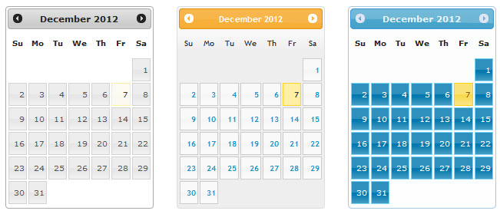
제이쿼리 달력
달력 UI는 제이쿼리에서 제공해주는 기본 스타일을 따른다. (색상 변경 가능)
http://jqueryui.com/themeroller/

Slide 32
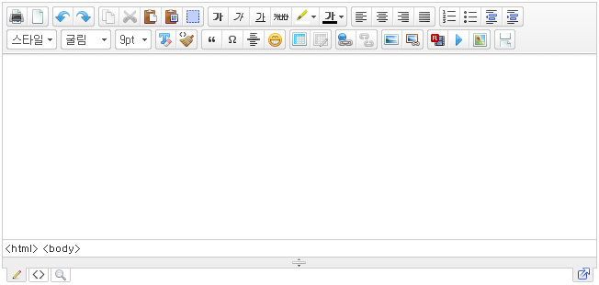
에디터
에디터 기본 스타일
http://www.chcode.com/cheditor/demo.shtml

Slide 33
6. 온라인 검사 및 변환기

Slide 34
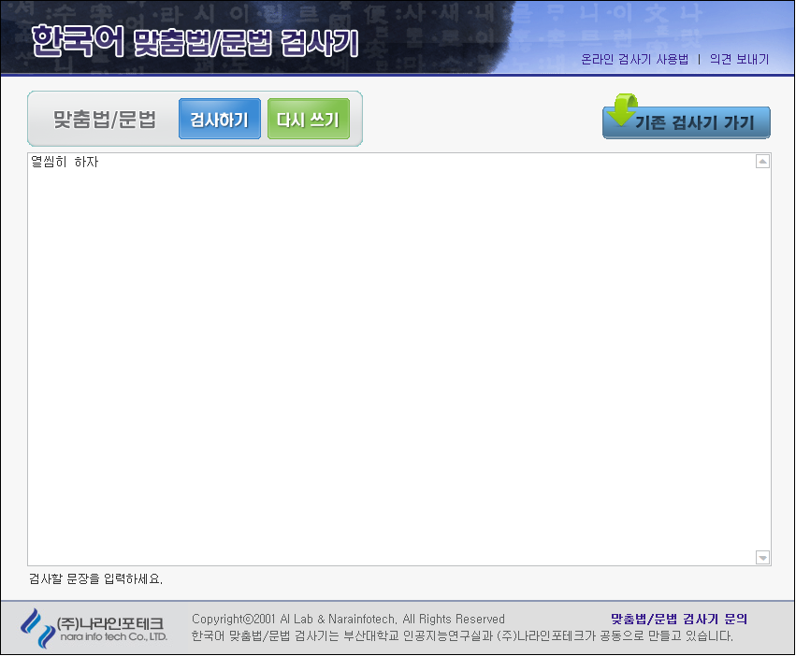
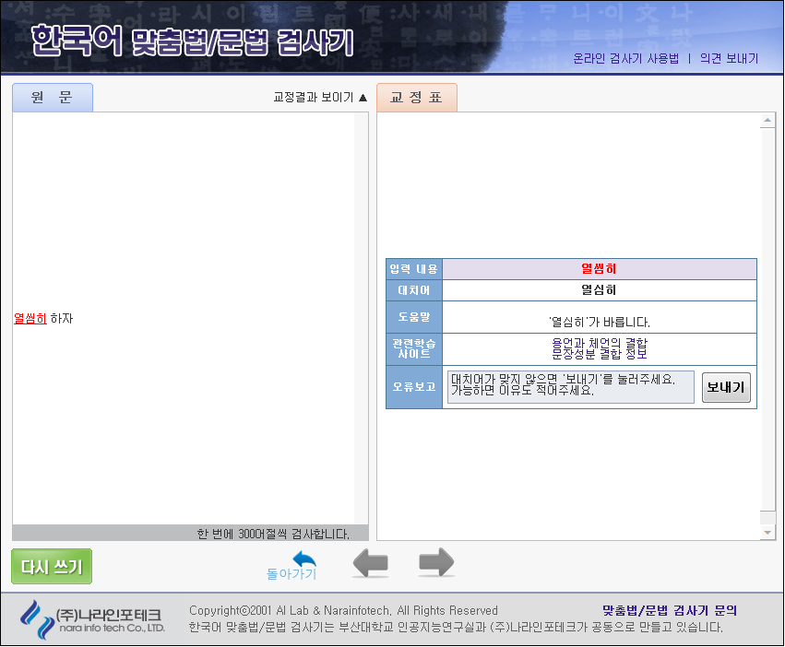
맞춤법 / 문법 검사기
텍스트 입력 시 맞춤법에 맞게 입력한다. 맞춤법 검사 시 온라인 검사기를 이용 할 수 있다.
http://speller.cs.pusan.ac.kr/

Slide 35
7. Template

Slide 36
Template
select box 1 (스크롤 생길 시 IE브라우저 문제됨)
select box 2 (ul, button element로 구성)
디자인 scroll bar
모바일 디바이스 scroll bar
화면에 따라다니며, 클릭 시 화면이 최 상단으로 이동
기본 터치 슬라이더(가벼움)
다양한 터치 슬라이더
콘텐츠 로테이션
Layer toggle
FAQ 목록
Tree Navigation
Tab Navigation + List Item Navigation
가로 Navigation
세로 Navigation
input focus, label 숨기기
디자인 파일 찾기 input
Validation 코드
로컬 소스 경로 : 퍼블리싱 가이드 v3.02 / source

